Slide 1

MUNICIPALIDAD DE COMAS
DEFENSORIA MUNICIPAL DEL NIÑO, NIÑA Y ADOLESCENTES
JUANA RITA PACHECO RAMIREZ

Slide 2
INTERVENCION HUERTOS DE CHILLON

Slide 3
ANTECEDENTES:
Gobierno local.
Terreno declarado en alto riesgo por Defensa Civil.
Trafico de terrenos.
Rechazo de la población a la intervención de diferentes autoridades.
Acceso a los servicios de Puente Piedra siendo la jurisdicción de Comas.
Se trabajo durante la emergencia, mas no existía una respuesta positiva de la población.
Como DEMUNA se atendió la emergencia( numero de afectados y/o Damnificados.

Slide 4
Presencia de la estrategia SonRIE en Junio del 2017
Visitar a todas las familias puerta por puerta.
Reuniones con los padres de familia y lideres de la comunidad.
Evidenciar vulneración de derechos de Niñas, Niños y adolescentes.
Que los padres reconozcan que viven en constante peligro.

Slide 5
MIGUEL - 8 AÑOS

Slide 6
Factores de Riesgo
NIVEL COMUNITARIO
Zona de alto riesgo.
Ausencia de espacios de libre esparcimiento
Bodegas q permiten el ingreso de NNAs a juegos de máquina de apuesta.
Amigos que presentan igual afición por los juegos de azar.
Padres con doctrina arraigadas a la religión.
Contaminación ambiental (presencia de basura, descargas de desagüe expuestas, fabricas clandestina)
NIVEL FAMILIAR
Padres separados.
Papá abandono a la madre.
Madre delicada de salud / medicada .
Madre presenta conducta dogmática a la religión que profesa.
Descuido y/o nulo control alimenticio, educativo, salud.
Madre desempleada.
Abandono al niño.
Trabajo Infantil
NIVEL PERSONAL
Asumía la conducta de la madre como una forma de vida.

Slide 7
¿QUE HACER ?
Visitas a la madre
Intervención con el niño
Activación del sistema de protección para la restitución de sus derechos.
Acompañamiento y seguimiento a través de los lideres de la comunidad.
Articulación con otras instituciones
Atención a las niñas y los niños de la zona

Slide 8
Factores protectores
NIVEL COMUNITARIO
Presencia del “Juguemos sonRIE”.
Trabajo con las promotoras comunitarias, en su rol de detección, derivación y seguimiento.
NIVEL FAMILIAR
Se atienden las necesidades básicas de Miguel.
Miguel y su mamá participan de las actividades en la comunidad.
NIVEL PERSONAL
Reconoce sus derechos.
Se integra con sus pares

Slide 9
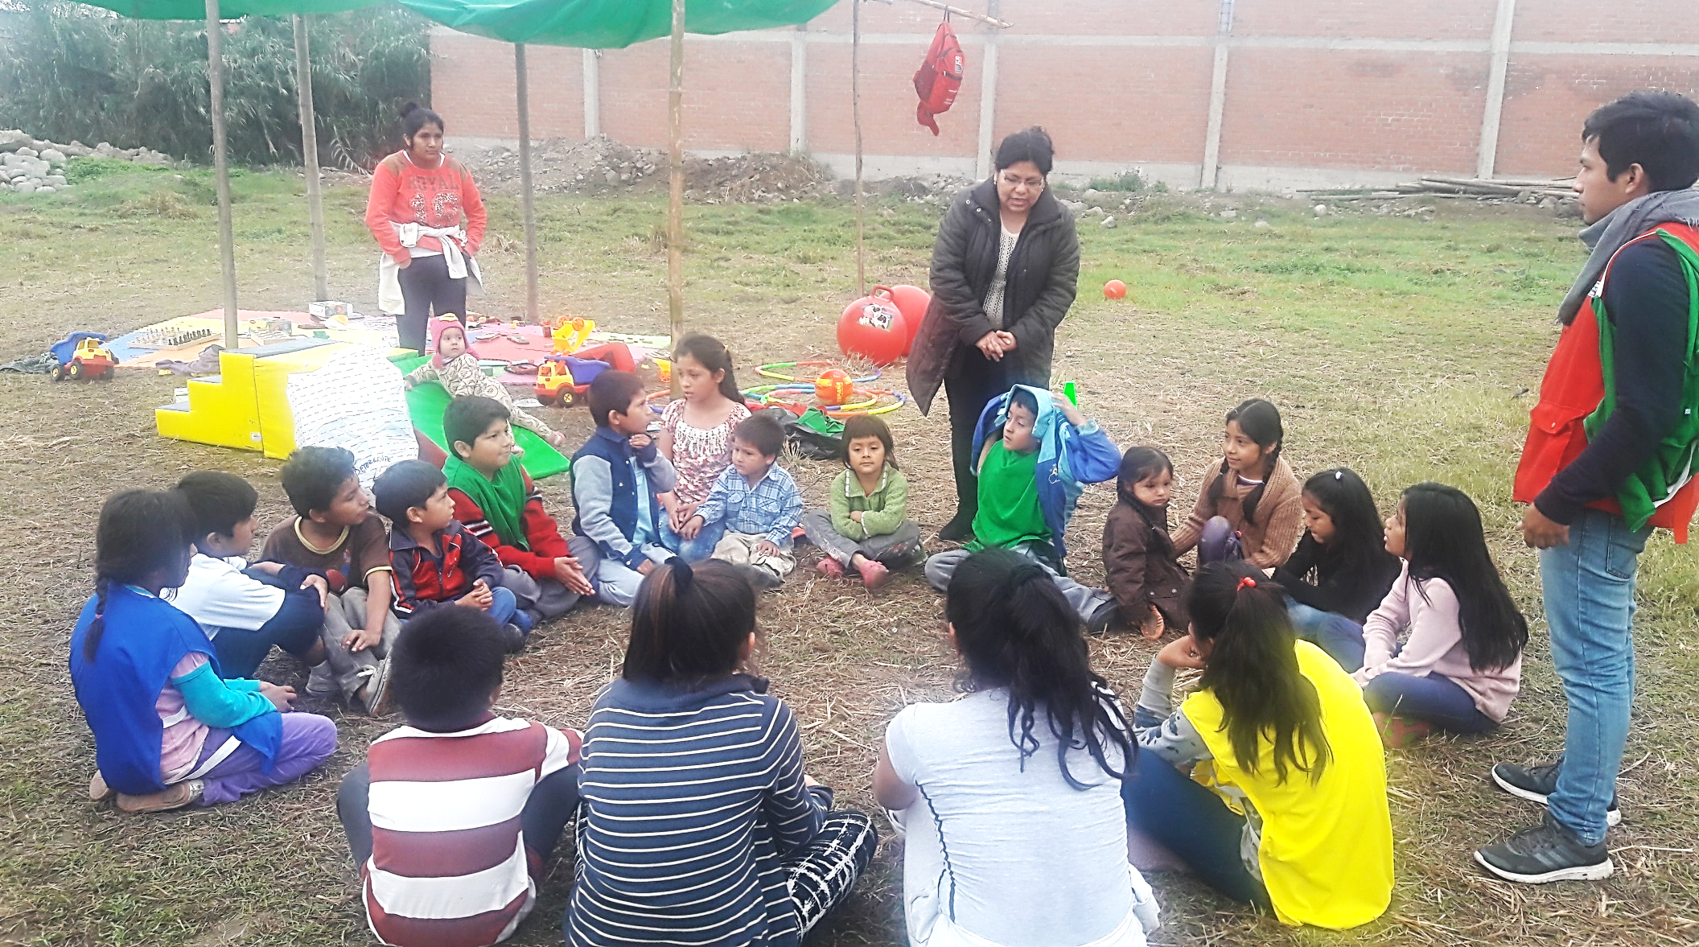

Slide 10
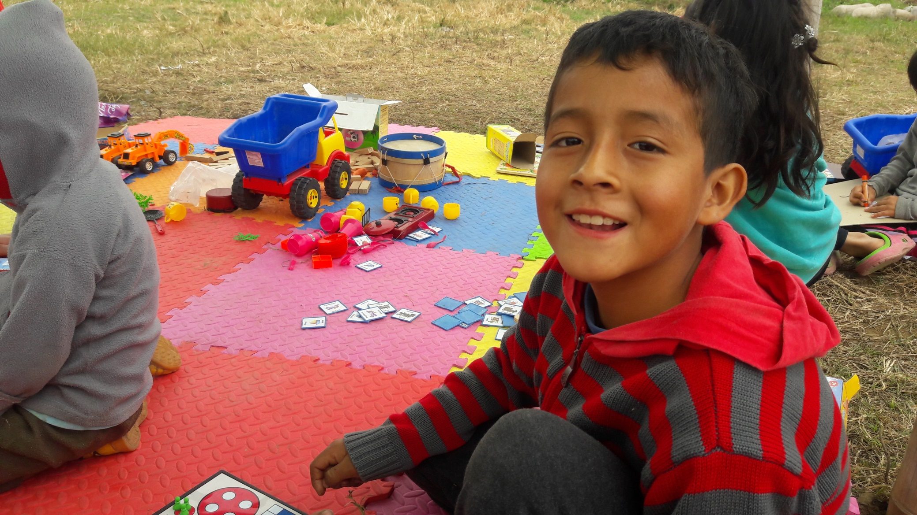

Slide 11
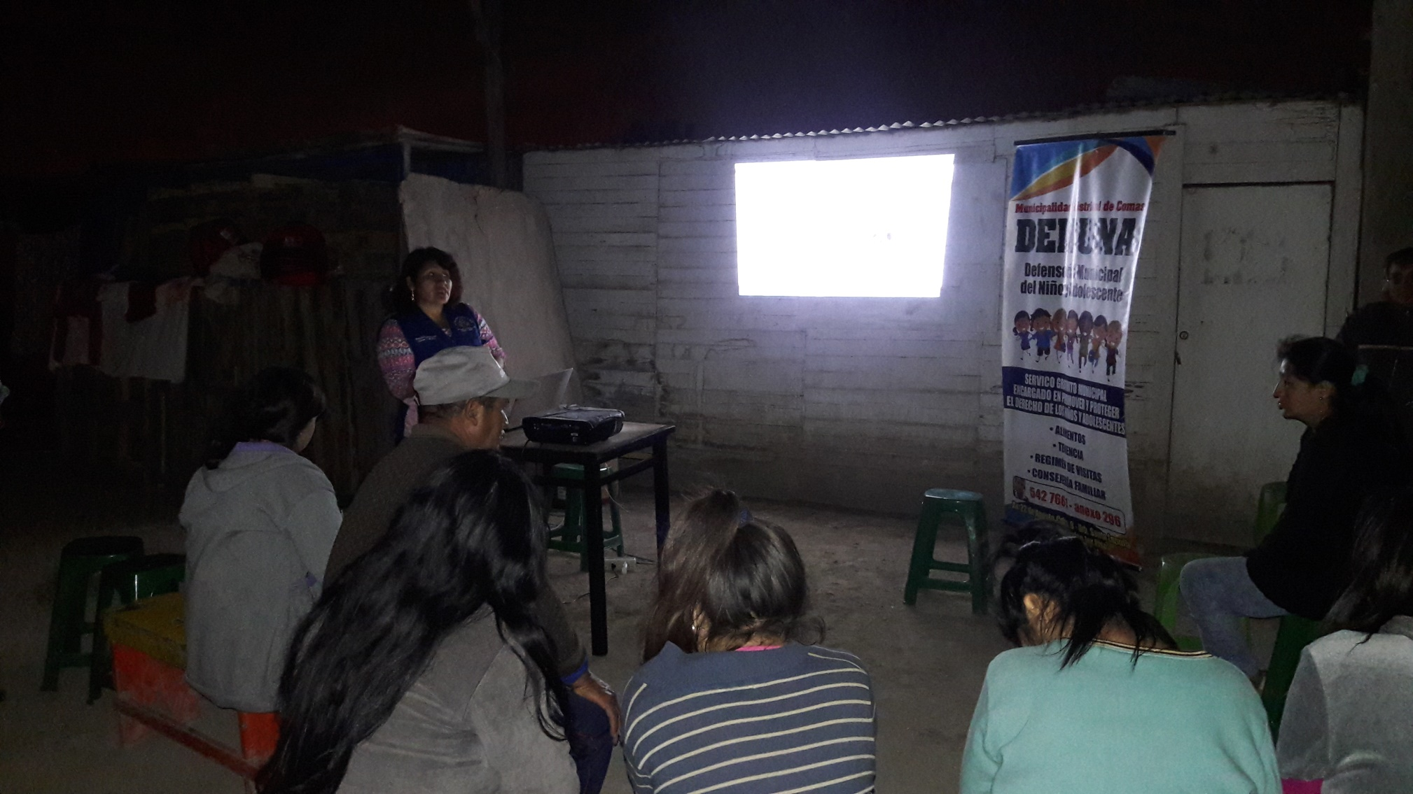

Slide 12
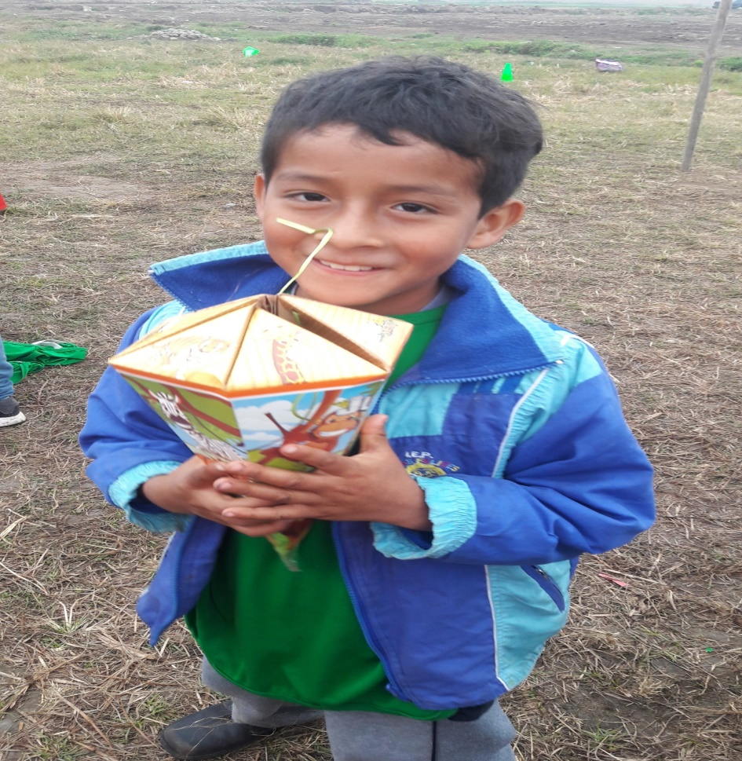
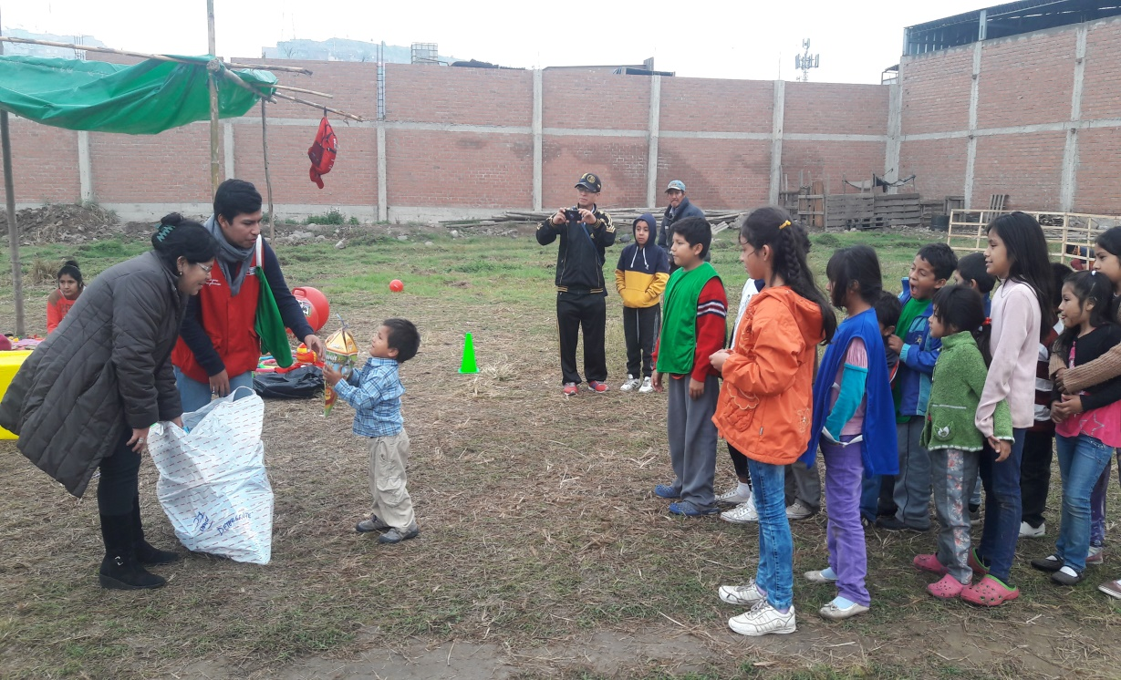

Slide 13
GRACIAS

